Slide 1



TRƯỜNG MẦM NON HOA SỮA
LỚP NHÀ TRẺ
NHẬN BIẾT TẬP NÓI “BẬP BÊNH”

Slide 2
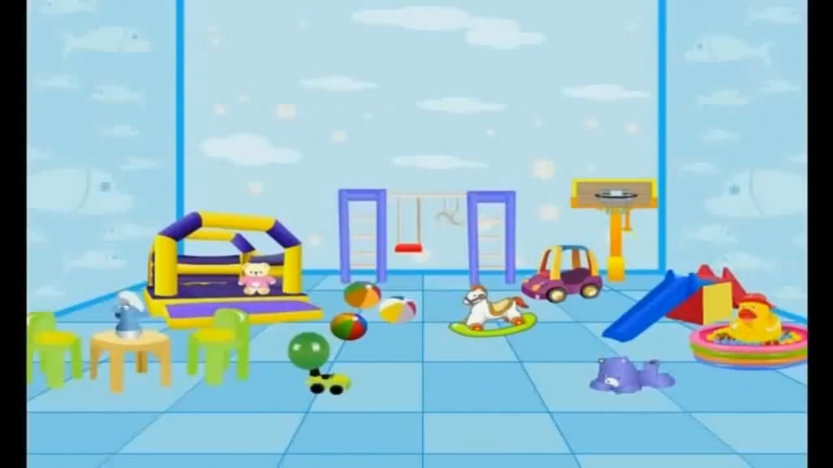

Slide 3
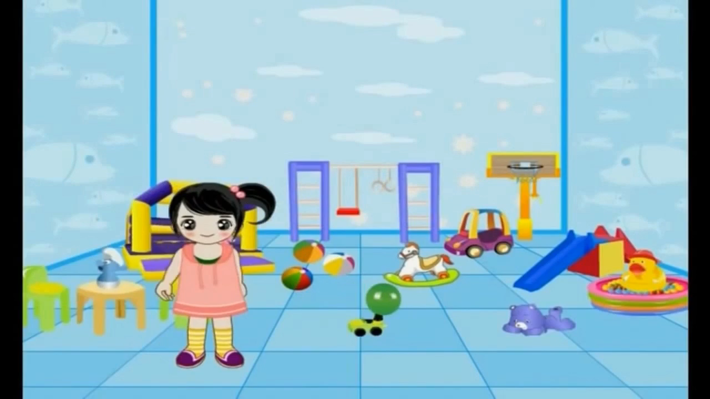

Slide 4
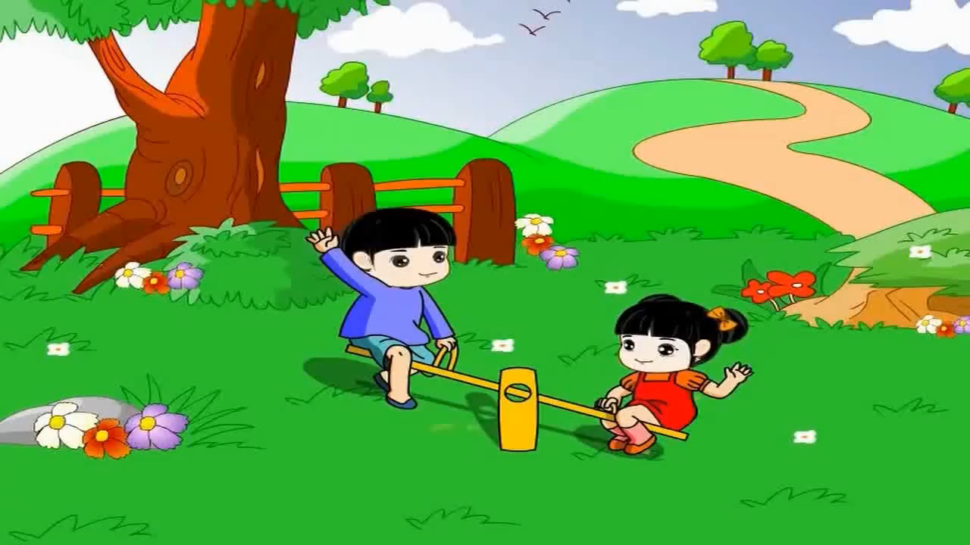

Slide 6


Slide 8
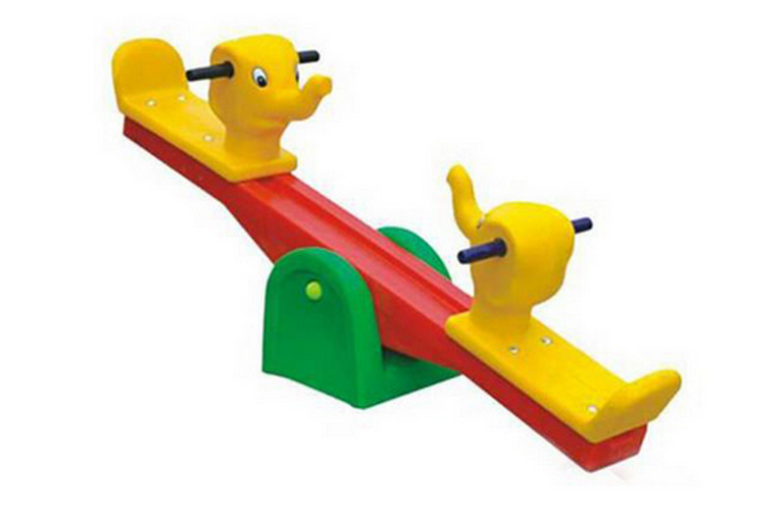
Bập bênh

Slide 9
Bập bênh

Slide 10
Bập bênh

Slide 11
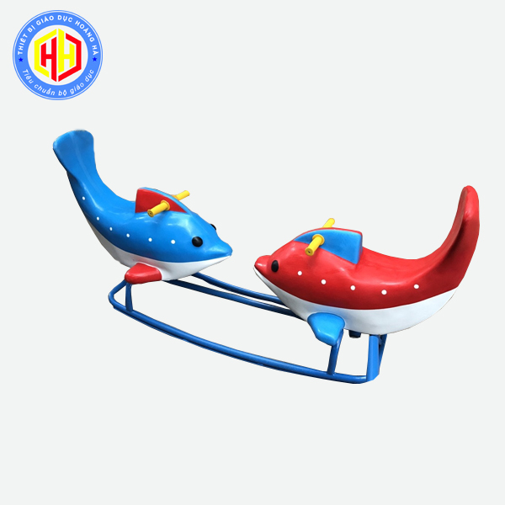
Bập bênh

Slide 13
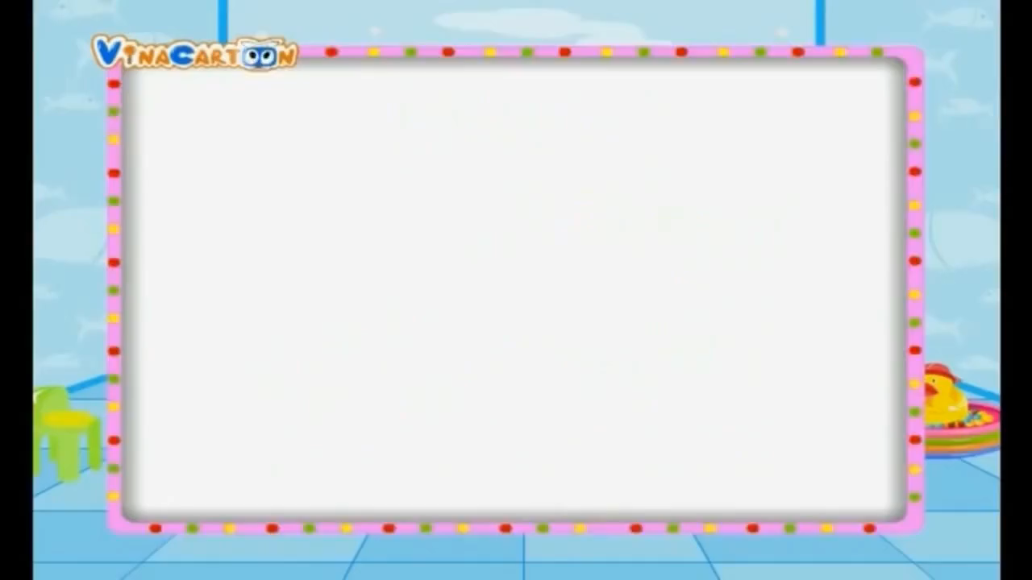

Slide 14
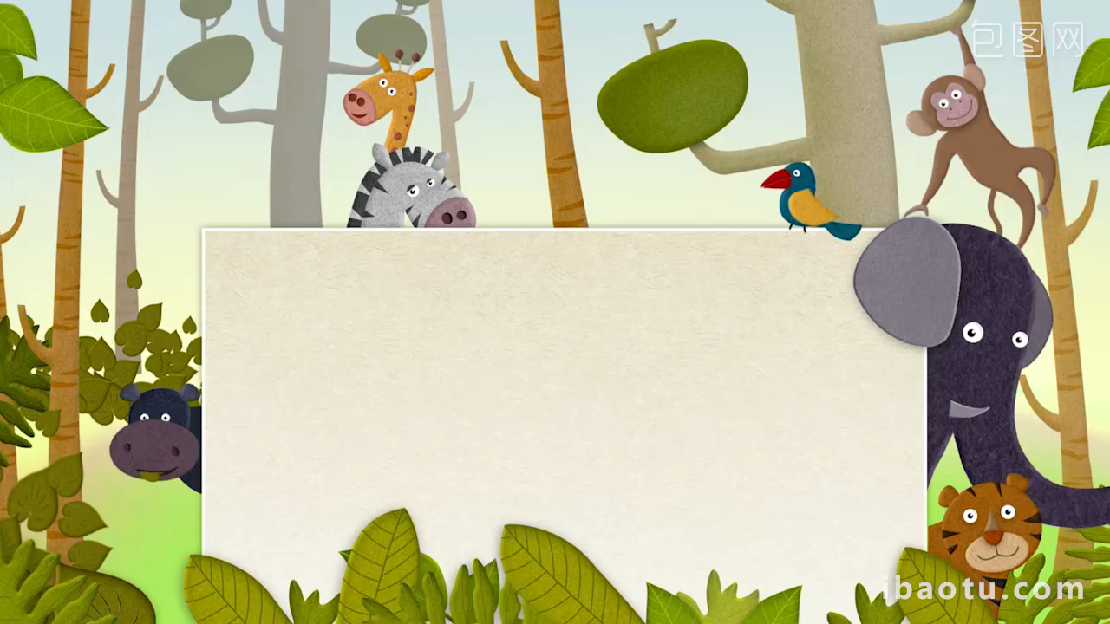
Trò chơi 1
Đâu là bập bênh?

Slide 15

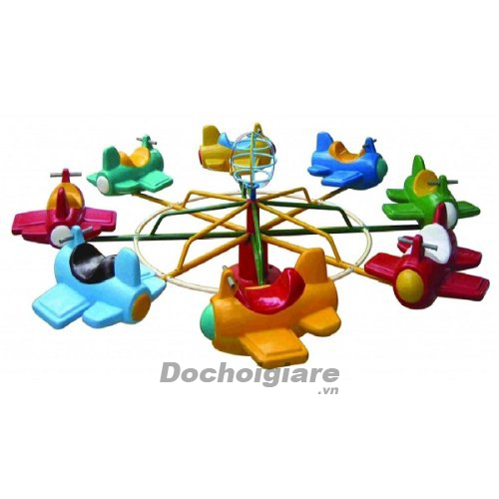
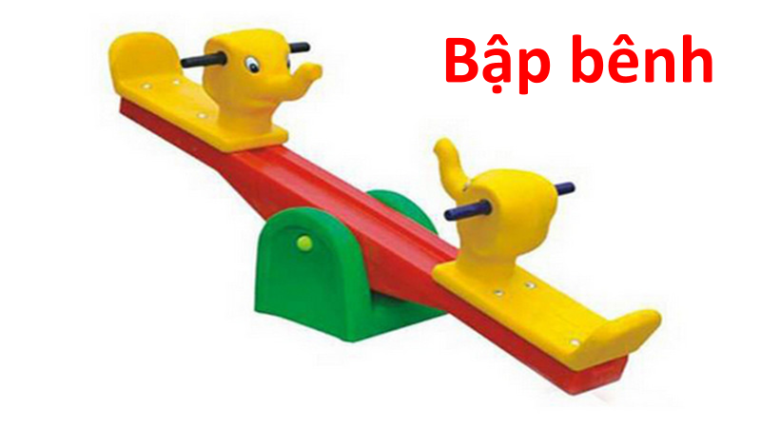
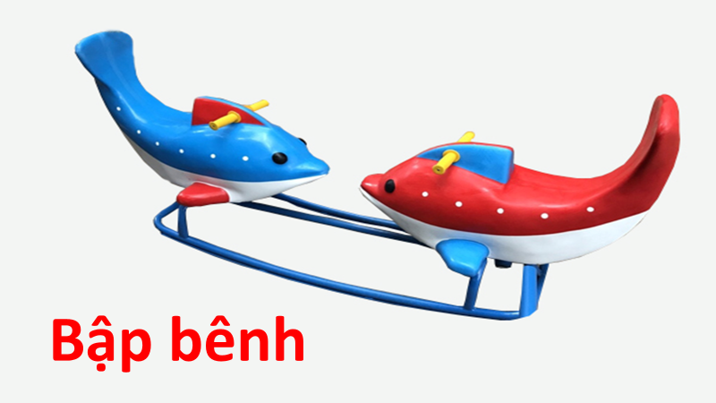

Slide 16

Trò chơi 2:
Cái gì biến mất?

Slide 18
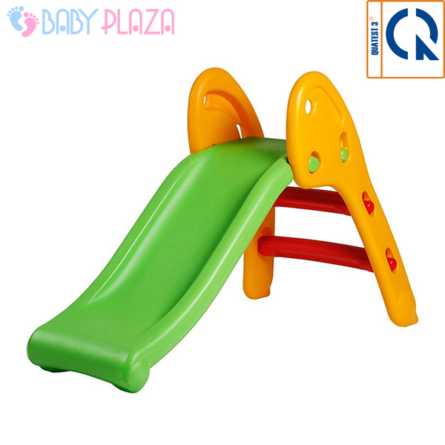

Slide 19
